Slide 1
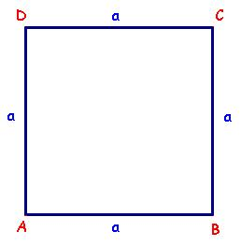
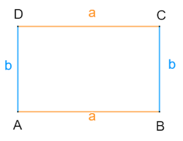
Ploščina pravokotnika in kvadrata

Slide 2
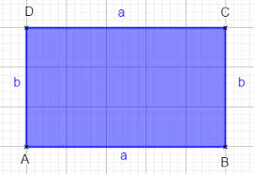
Pravokotnik
Ponovi lastnosti pravokotnika!
Ponovi odnose med merskimi enotami za ploščino (prejšnja ura)!
PLOŠČINA LIKA je prostor v ravnini, ki ga ta lik zavzema.
a= 5 cm
b= 3 cm
Lik je razdeljen na mrežo z enoto cm². Koliko teh kvadratkov pokriva lik?
p= 3cm²+ 3cm²+ 3cm² + 3cm² + 3cm²
p= 15cm²

Slide 3
p= 5cm²+ 5cm² + 5cm²
p= 15 cm²
p= a  b
p= 5 cm  3 cm
p= 15 cm²
Ploščino pravokotnika izračunamo tako, da pomnožimo dolžino ene stranice z dolžino druge stranice. Dobimo zmnožek števil in kvadratno mersko enoto!

Slide 4
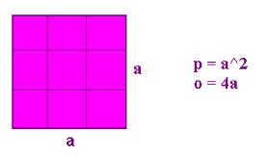
Kvadrat
Ponovi lastnost kvadrata!
a= 3 cm
p= 3cm² +3cm²+ 3cm²
p= 9 cm²
p= a  a
p= 3 cm  3cm Lik je razdeljen na mrežo cm².
p= 9 cm²
Ploščino kvadrata izračunamo tako, da pomnožimo dolžino ene stranice z dolžino druge stranice. Dobimo zmnožek in kvadratne merske enote!

Slide 5
Vaje
Nariši like in jih označi. Vsakemu izračunaj obseg in ploščino! (računaj postopno od formule navzdol, ne pozabi na merske enote!!)
a= 6 cm * a= 3 cm # a= 6 cm
b= 4 cm b= 7 cm
a= 45 mm
b= 5 cm ( spomni se na pretvorbo v isto mersko enoto)
Pravokotnik ima ploščino 27cm². Stranica a= 9 cm. Koliko meri stranica b? Liku izračunaj še obseg in ga nariši!

